Slide 1

Ysrael Cárdenas Advíncula
Ingeniero industrial / MBA
ysraelcardenas@gmail.com / ycardenas@Outlook.com
997 220 665

Slide 2
Programación Orientada a Objetos – POO
Modelamiento

Slide 3
Agenda
Introducción
¿Qué es una computadora?
organización de una computadora
Evolución de Sistemas Operativos
Computación Personal, Distribuida y Cliente/Servidor
Lenguaje de máquina, Ensamblador y lenguajes de alto nivel
Historia de C++
Historia de Java
Librerías de clases de Java
Otros lenguajes de alto nivel
Programación estructurada
Internet y la World Wide Web
Ambiente típico de Java
Notes:
Consultar por sus expectativas en el curso.
Nivel de acceso a internet
Experiencia en programación

Slide 4
Modelo - Concepto
Un modelo es la abstracción de un Sistema.
La abstracción permite ocuparnos de detalles relevantes para un propósito.
Utilidad del modelo: abordad sistemas complejos.
Otras aplicaciones de modelamiento.

Slide 5
Modelo - ¿Qué ofrece?
Visualizar un sistema
Especiar sus comportamiento
Crear plantillas que guíen durante el desarrollo
Documentar decisiones de diseño
Notes:
Visualizar un sistema que aun no ha sido construido.
Especificar como se debe comportar el sistema que vamos a construir.
Las plantillas nos guían en como desarrollar.
Documentar decisiones se deben documentar y justiciar, esto se logra a través del modelo.

Slide 6

Modelo - ¿Qué leguaje emplear?
Lenguaje natural: propenso a errores
Lenguaje visual: fácil de interpretar y procesar
Notes:
El lenguaje natural sería muy extenso y es muy propenso a errores.

Slide 7
Modelado - conceptos
Diseño de software
Descrito por un conjunto de modelos
Modelo
Simplificación para comprender mejor el sistema
Diagrama
Representación grafica de un modelo (usando UML)
Vistas
Subconjunto de diagramas de un modelado que analiza un aspecto concreto

Slide 8
Modelado – 4 + 1 Vistas arquitecturales
Notes:
Vista de los casos de uso
Modelos que describan la funcionalidad del sistema
La acompañan otras cuatro vistas, dos de tipo lógico y dos de tipo físico
Tipo lógico:
Vista de diseño
Se pretende confeccionar modelos de clases, interfaces y componentes del sistema. Es decir los requerimientos funcionales.
Vista de interacción
Modelamos flujo de control, es decir los requerimientos no funcioanles
Tipo físico:
Vista de implementación
Estemos modelos contienen los artefactos de nuestro modelo, como los códigos fuentes, archivos, bases de datos, en general, elementos físicos.
Vista de despliegue
Modela los aspectos de entorno en el que se debe instalar y ejecutar el sistema de manera correcta.

Slide 9
UML – Unified Modeling Language
Lenguaje de modelado visual
Nos permite modelos visuales usando notaciones graficas o grafos
Solo valido para modelado orientado a objetos
No se adapta a otros paradigmas de programación.
Independiente del proceso de desarrollo del software
No importa si aplicamos RUP o SCRUM
Libre acceso

Slide 10
¿Por qué UML?
Estandarizado por OMG
Existe una organización sin fines de lucro que da soporte al lenguaje.
Independiente del proceso de desarrollo
Se debe tener en cuenta que se recomiendan proceso iterativos e incrementales.
Soporta modelado de todas las etapas del desarrollo
Tenemos diagramas para todas las etapas del desarrollo.

Slide 11
UML – Elementos
También conocido como metamodelo
El modelo del modelador.
Tres tipos de elementos:
Bloques de construcción.
Reglas.
Mecanismos comunes.
Notes:
Bloques de construcción que son los componentes de los modelos. Los grafos.
Reglas que se deben respetar al momento de modelar.
Mecanismos comunes que se aplican de forma habitual, ayudan a la concepción de modelos óptimos en términos de que todos los pueden entender.

Slide 12
UML – Elementos – Bloques de construcción
Son los componentes que se emplean para diagramar
Tres categorías:
Elementos: grafos básicos para modelar.
Estructurales, comportamiento, agrupamiento, anotación.
Relaciones: permiten establecer relaciones.
Diagramas: usan los elementos y las relaciones para representar los aspectos del sistema.
Notes:
Entre los elementos estructurales encontramos la representación de las clases y los objetos que son las instancias de las clases.

Slide 13
UML – Elementos – Reglas
Instrucciones a seguir a la hora de modelar
Alcance:
Asignación de nombres a los elementos.
Visibilidad de los elementos.
Establecer cuales son las relaciones entre elementos
etc.

Slide 14
UML – Elementos – Mecanismo comunes
Técnicas que ayudan en el desarrollo de los modelos UML consistentes.
Especificaciones: información de los elementos.
Adornos: incluir mas detalles sobre los elementos.
Divisiones comunes: organizaciones de uso extendido.
Extensibilidad: adaptar UML para modelar otros dominios.
Notes:
Dicotomía = divisiones comunes.

Slide 15
UML – Elementos – Bloques de construcción
Bloques básicos de construcción de modelos UML
Cuatro tipos:
Estructurales: Permiten modelar las partes estáticas, no dependen de lo que pasa en tiempo de ejecución.
Comportamiento: Permiten modelar el comportamiento de los distintos elementos, es la parte dinámica.
Agrupación: permiten agrupar elementos que guardan relación.
Anotación: Permiten comentar el diseño para clarificar los diseños.

Slide 16
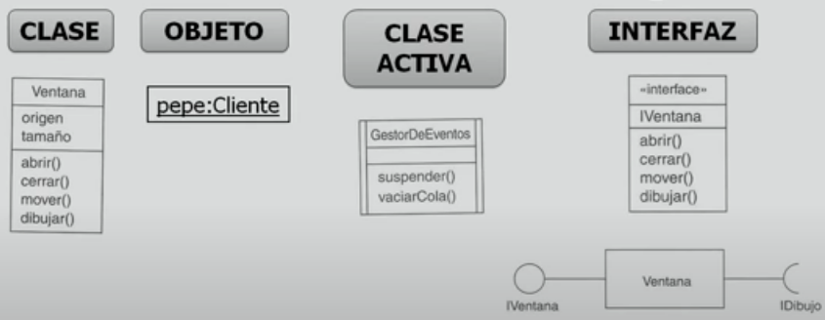
UML – Elementos – Bloques de construcción – Estructurales
Notes:
Las clases activas hace referencia a objetos que en tiempo de ejecución pueden tener instancias pararelas.

Slide 17
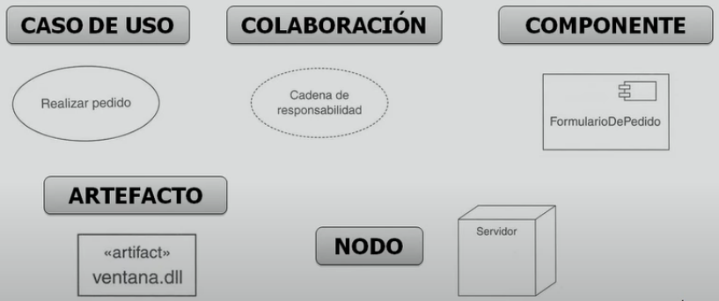
UML – Elementos – Bloques de construcción – Estructurales

Slide 18
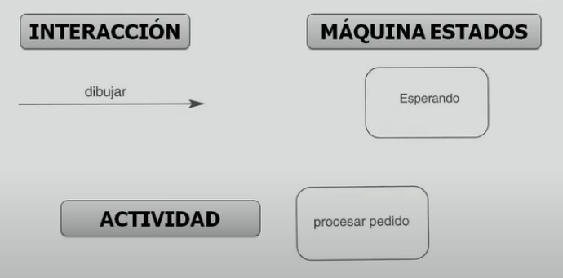
UML – Elementos – Bloques de construcción – Comportamiento

Slide 19
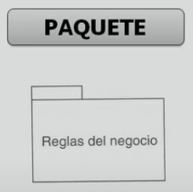
UML – Elementos – Bloques de construcción – Agrupamiento

Slide 20
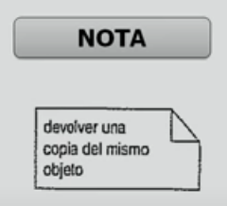
UML – Elementos – Bloques de construcción – Anotación

Slide 21
UML – Elementos – Reglas
Permite establecer conexiones entre elementos estructurales.
Cuatro tipos:
Dependencia:.
Asociación:.
Agregación, composición.
Generalización:.
Realización:.

Slide 22
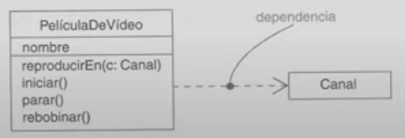
UML – Elementos – Reglas – Dependencia
Relación semántica entre os elementos
De uso frecuente entre clases:

Slide 23
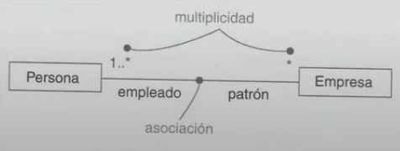
UML – Elementos – Reglas – Asociación
Relación estructural entre los elementos
En tiempo de ejecución, existirá una conexión entre objetos que son instancias de las clases.
Ejemplo:

Slide 24
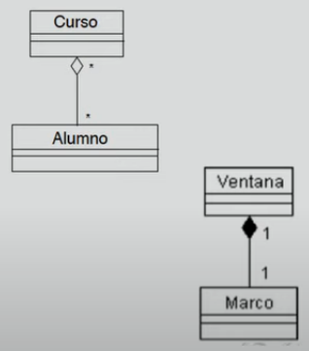
UML – Elementos – Reglas – Asociación
Agregación
Tiempo de vida independiente.
Composición
Tiempo de vida dependiente.

Slide 25
UML – Elementos – Reglas – Generalización
Relación entre elementos conocidos como hijo – padre
El hijo tiene las mismas especificaciones del padre y, además, se puede extender
Entre clases se conoce como herencia.

Slide 26
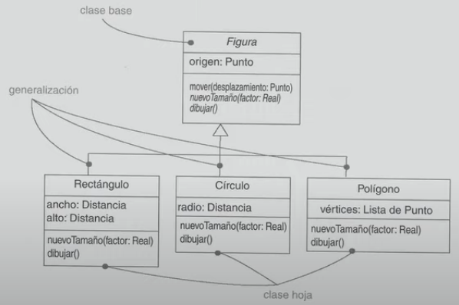
UML – Elementos – Reglas – Generalización

Slide 27
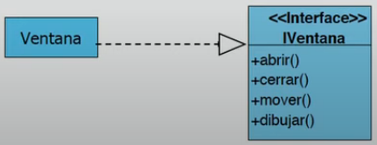
UML – Elementos – Reglas – Realización
Relación semántica ente clasificadores donde uno implementa un contrato que otro garantiza que se cumplirá.
Uso frecuente entre interfaces - clases.

Slide 28
UML – Diagrama de caso de uso
Se requiere desarrollar un software de procesamiento de ordenes de compras on-line para una empresa intermediadora de un conjunto de productos procedentes de diferentes empresas suministradores. La empresa publica un catálogo de los productos que vende, que es distribuido entre los clientes (articulares o empresas).
Los clientes encargan los productos, enviado una lista de ellos junto con las ordenes de pago. La empresa procesa las ordenes de pedido y envía los productos a las dirección de los clientes a través de una empresa de mensajería externa. La aplicación software debe mantener la información completa de las ordenes desde que el pedido llega hasta que el producto es enviado.
Notes:
Lenguaje

Slide 29
UML – Diagrama de caso de uso
Se requiere desarrollar un software de procesamiento de ordenes de compras on-line para una empresa intermediadora de un conjunto de productos procedentes de diferentes empresas suministradores. La empresa publica un catálogo de los productos que vende, que es distribuido entre los clientes (articulares o empresas).
Los clientes encargan los productos, enviado una lista de ellos junto con las ordenes de pago. La empresa procesa las ordenes de pedido y envía los productos a las dirección de los clientes a través de una empresa de mensajería externa. La aplicación software debe mantener la información completa de las ordenes desde que el pedido llega hasta que el producto es enviado.
Notes:
Lenguaje

Slide 30
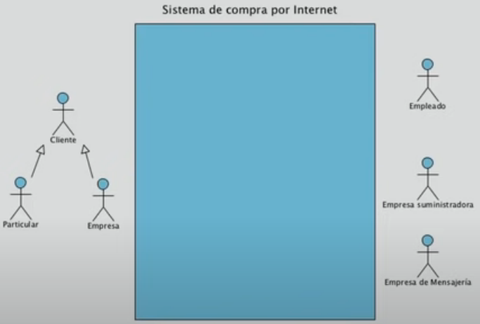
UML – Diagrama de caso de uso
Notes:
Lenguaje

Slide 31
UML – Diagrama de caso de uso
Se requiere desarrollar un software de procesamiento de ordenes de compras on-line para una empresa intermediadora de un conjunto de productos procedentes de diferentes empresas suministradores. La empresa publica un catálogo de los productos que vende, que es distribuido entre los clientes (articulares o empresas).
Los clientes encargan los productos, enviado una lista de ellos junto con las ordenes de pago. La empresa procesa las ordenes de pedido y envía los productos a las dirección de los clientes a través de una empresa de mensajería externa. La aplicación software debe mantener la información completa de las ordenes desde que el pedido llega hasta que el producto es enviado.
Notes:
Lenguaje

Slide 32
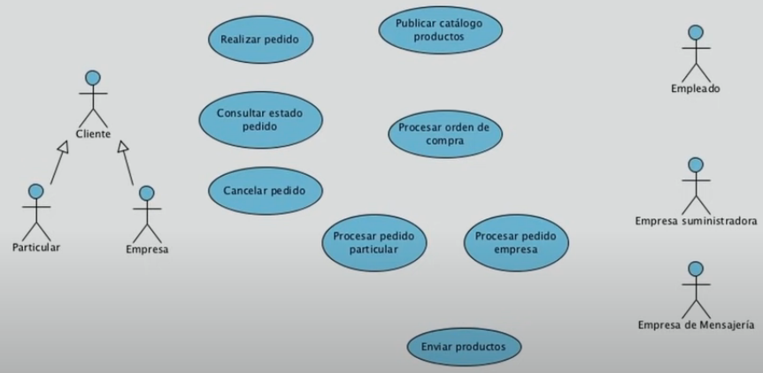
UML – Diagrama de caso de uso
Notes:
Lenguaje

Slide 33
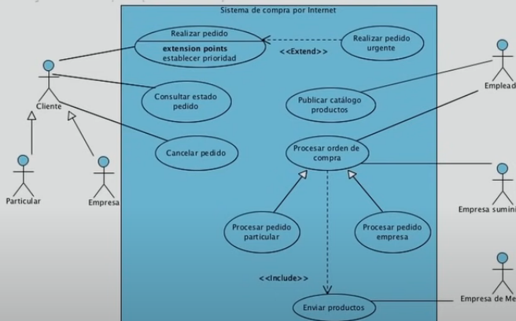
UML – Diagrama de caso de uso
Notes:
Lenguaje

Slide 34

Gracias

